Slide 1
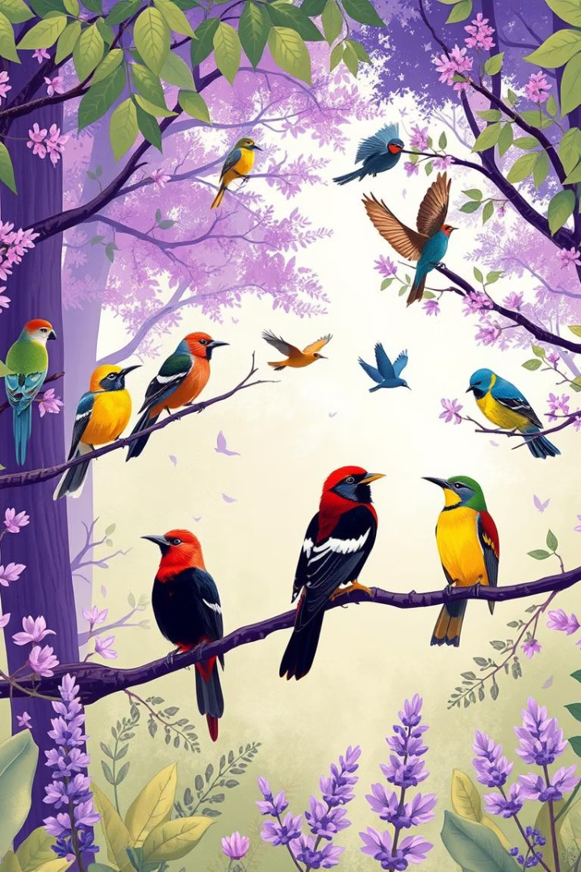
Құстар біздің –досымыз!
Біз құстар әлемін зерттейміз. Олардың өмірі, бізге қалай көмектесетіні және оларды қалай қорғай алатынымыз туралы білеміз. Құстар біздің планетамыздың маңызды бөлігі.

Slide 2
Құстардың әртүрлілігі
Мегаполис тұрғындары
Орман патшалары
Су құстары
Көптеген құстар қалаларда өмір сүреді. Олар үйлер мен ағаштар арасында ұя салады. Олар бізбен бірге тамақ іздейді.
Ормандар құстардың үйі болып табылады. Олар ағаштарда өмір сүреді. Олар жәндіктер мен жемістерді жейді. Олар ән айтуды жақсы көреді.
Кейбір құстар суға жақын өмір сүреді. Олар балық аулайды. Олар су өсімдіктерін жейді. Олар суда жүзуді ұнатады.

Slide 3
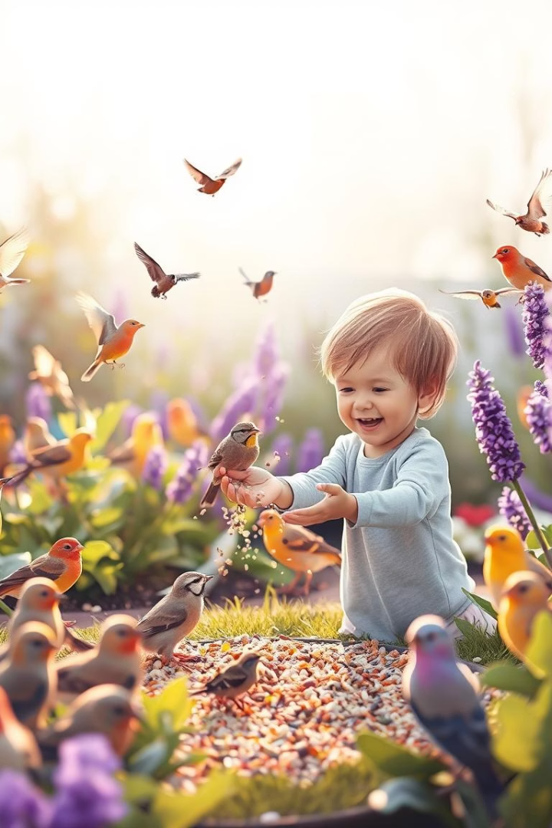



Неліктен құстар маңызды?
Табиғатқа көмектесу
Ән айту
Құстар әдемі ән салады. Олар бізге қуаныш сыйлайды. Олар біздің көңіл-күйімізді көтереді. Олар таңертең бізді оятады.
Құстар тұқымдарды таратады. Олар ағаштарды өсіруге көмектеседі. Олар жәндіктерді жейді. Олар егінді қорғайды.
Экологиялық тепе-теңдік
Құстар экожүйенің бөлігі. Олар табиғатқа тепе-теңдікті сақтауға көмектеседі. Әр құстың өз рөлі бар. Олар маңызды тізбек.

Slide 4
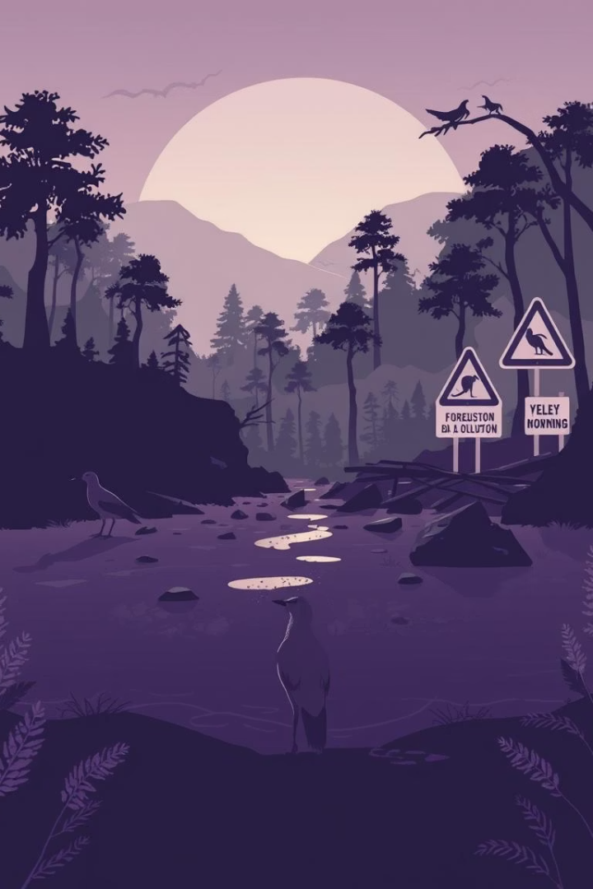
Құстарға төнетін қауіптер
Жойылып бара жатқан мекен
Ластану
Ауа мен су ластанады. Химиялық заттар құстарға зиян келтіреді. Пластик те қауіпті. Құстар оны тамақ деп ойлайды.
Адамдар ормандарды кеседі. Олар құрылыс жүргізеді. Құстардың мекендері азайып барады. Бұл олардың өмір сүруіне қауіп төндіреді.
Мысықтар
Үйдегі мысықтар құстарға қауіп төндіреді. Олар ұяларды бұзады. Олар жас құстарды аулайды. Олардың аңшылық инстинкті күшті.

Slide 5
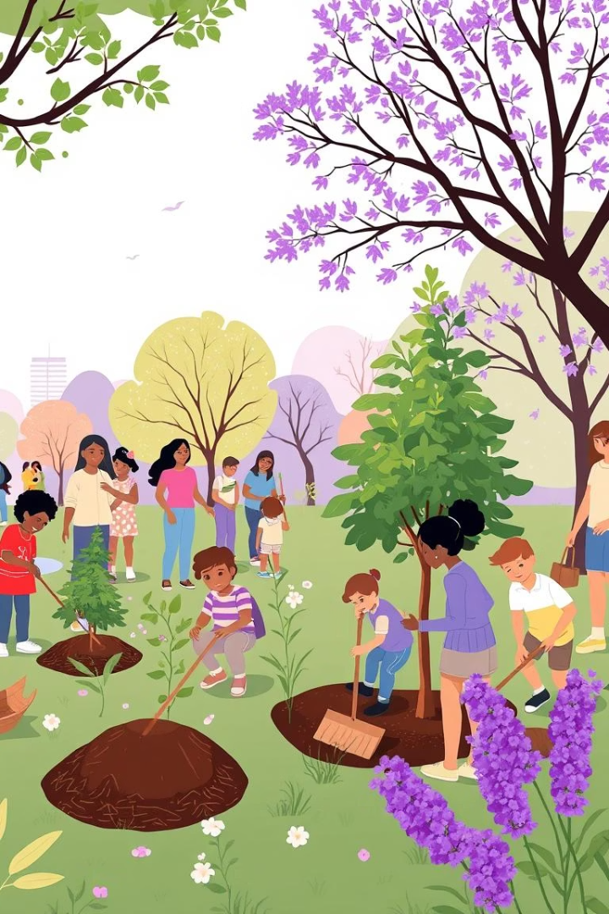




Құстарды қалай қорғаймыз?
Ағаш отырғызу
Қалдықтарды азайту
Мысықтарды бақылау
Көп ағаш отырғызыңыз. Бұл құстарға үй береді. Оларға тамақ табуға көмектеседі.
Қалдықтарды сұрыптаңыз. Пластикті аз қолданыңыз. Қоршаған ортаны таза ұстаңыз.
Үйдегі мысықтарды бақылаңыз. Олардың құстарды аулауына жол бермеңіз. Оларға арнайы орындар жасаңыз.
Су көздері
Құстарға су беріңіз. Әсіресе ыстық күндері. Шағын су ыдыстарын қойыңыз. Оларға ішуге мүмкіндік беріңіз.

Slide 6
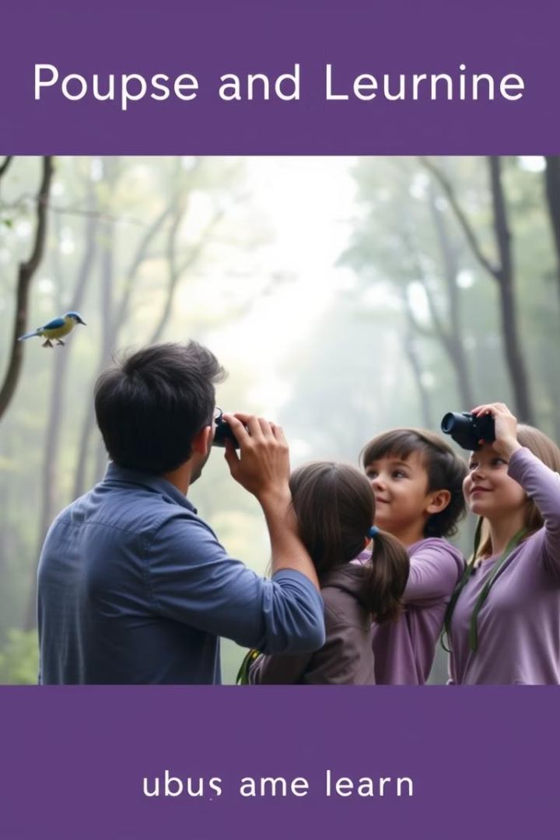




Құстарды бақылауға арналған кеңестер
Дүрбі қолданыңыз
Құстарды жақыннан көру үшін дүрбі қолданыңыз. Олардың әдемі қауырсындарын көріңіз.
Құстар туралы кітаптар оқыңыз
Құстардың түрлерін біліңіз. Олардың әдеттерін түсініңіз. Бұл қызықты сабақ.
Әндерін тыңдаңыз
Әр құстың өз әні бар. Оларды тануға тырысыңыз. Бұл өте жағымды.
Суретке түсіріңіз
Құстардың суреттерін түсіріңіз. Оларды естелік үшін сақтаңыз. Бұл оларды есте сақтауға көмектеседі.

Slide 7



Құстарға арналған үйлер
Құстарға арналған ұялар– олардың қауіпсіз ұя салуына көмектеседі. Оларды дұрыс орнату маңызды.
Өлшемдерін таңдаңыз
Әр құс түріне сай өлшем таңдаңыз. Кіреберіс тесігі де маңызды.
Орнату орны
Үйді мысықтардан алыс орнатыңыз. Жел мен жаңбырдан қорғайтын жер таңдаңыз.
Тазалық
Жыл сайын ұясын тазалаңыз. Бұл құстардың денсаулығы үшін маңызды.

Slide 8
Негізгі ойлар мен келесі қадамдар
Құстар – біздің планетамыздың маңызды бөлігі. Олар табиғатқа көмектеседі. Біз оларды қорғауға міндеттіміз.
Құстар біздің досымыз.
Оларға қамқорлық жасайық.
Олардың әнін тыңдайық.
Табиғатты қорғайық.

